Slide 1


Android Project TRUST
2013122065 김한주
2016125010 김영찬

Slide 2
구현한 기능
상대방과의 연결
위치 알림 서비스
위치제한
이동경로 알림 서비스
채팅
알림
상대방 상태 알기
*영상 통화*

Slide 3
개선된 부분
영상 통화 기능 보완
위치 추적 서비스 기능 추가
현재 상태 기능 추가
UI 개선(사용자를 위한)
서비스 안정화(오류 검출)

Slide 4
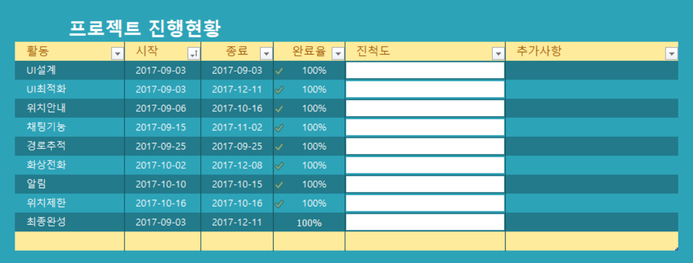
프로젝트 진척도

Slide 5





Android Project TRUST

Slide 6
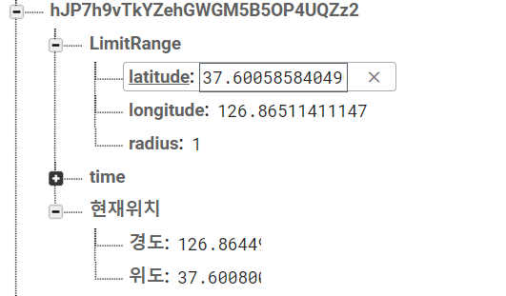
기능 – 위치 알림 서비스
연결된 상대의 위치를 지금 당장 확인 하실 수 있습니다.
돌아다닐 수 있는 장소를 제한하실 수 있습니다.
(상대방이 위치를 벗어나면 알림이 뜸)
상대방 상태, 배터리 상태, GPS/네트워크
연결 상태 등을 알 수 있습니다

Slide 7
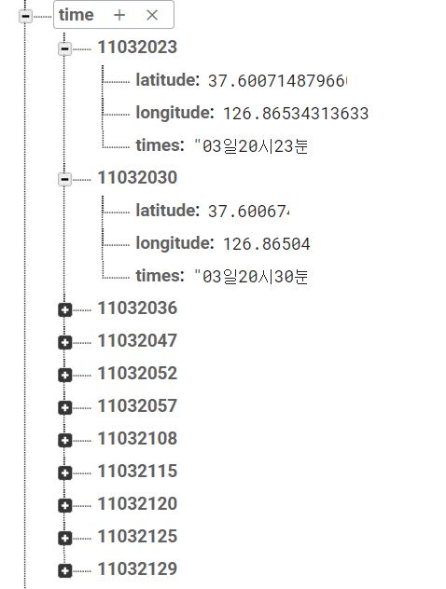
기능 – 이동 경로 알림 서비스
연결된 상대의 최근 이동경로를 알 수 있습니다
상대방의 위치가 시간 순서대로 표시 되어
있어 자세히 확인 할 수 있습니다

Slide 8
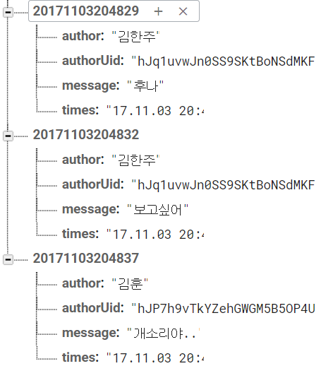
기능 – 채팅 서비스
연결된 상대와 채팅을 하실 수 있습니다.

Slide 9
기능 – 설정
나의 상태 등록
상대방 위치 제한 등록/수정/삭제 가능
로그아웃 기능

Slide 10
기능 – 영상 통화 서비스
당신의 연결된 상대와 화상전화를 즐기실 수 있습니다.

Slide 11
감사합니다

